Slide 1

سُورةُ الفيل
التربية الإسلامية – الجزء الأول
الصف الأول الابتدائي
الفصل الدراسي الأول

Slide 2


سورة الفيل - التربية الإسلامية
أهداف الدرس.....
أتعلم اليوم:
تلاوة الآيات الكريمة من سورة الفيل ومعرفة معانيها.

Slide 3
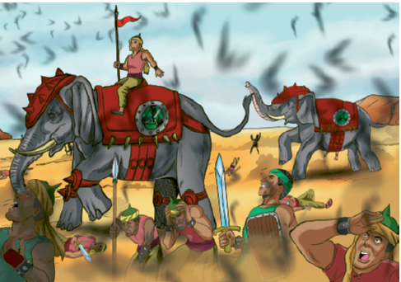
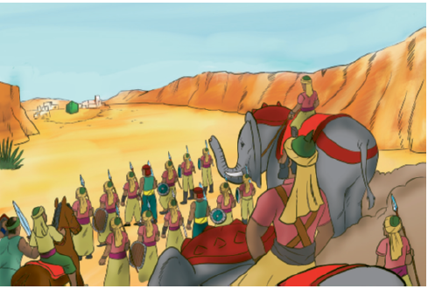


سورة الفيل - التربية الإسلامية

Slide 4
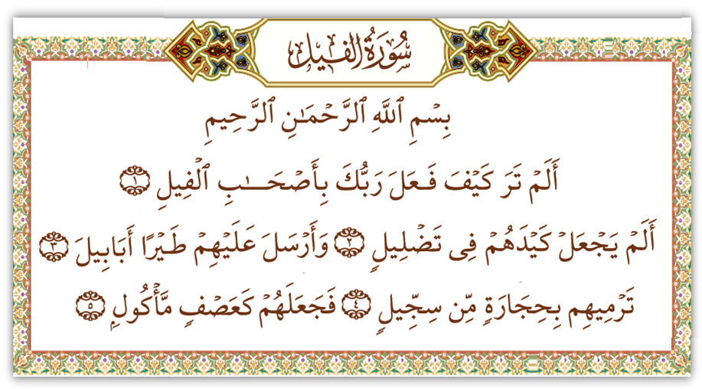
سورة الفيل - التربية الإسلامية

Slide 5
سورة الفيل - التربية الإسلامية
أقرأ الكلمات وأتعرف معانيها
معناها
الكلمة
سعيهم إلى هدم الكعبة
كيدهم
تضييع
تضليل
جماعات متفرقة
أبابيل
طين متحجرمُحرق
سجِّيل

Slide 6





سورة الفيل - التربية الإسلامية
نشاط
أرتِّبُ آيات سورة الفيل بوضع الأرقام من (1) إلى (5):
2
5
1
4
3

Slide 7
سورة الفيل - التربية الإسلامية
نشاط
أصل بين الكلمة في القائمة (أ) وما يناسبها في القائمة (ب) فيما يأتي:
(ب)
فيلٌ كبير
طيرًا أبابيل
هدم الكعبة
جيشًا عظيمًا
(أ)
أراد أبرهةُ
جهَّزَ أبرهةُ
تقدَّمَ الجيش
أرسلَ اللهُ

Slide 8

سورة الفيل - التربية الإسلامية
دعواتنا للجميع
بالنجاح والتوفيق
اِنْتَهى الدرس

